Slide 1
ANALISA KASUS KONKURENSI
Pertemuan 6

Slide 2
Semaphore Biner (1)
Ketentuan:
Inisialisasi variabel semaphore hanya bernilai 0 atau 1
Prosedur semWaitB:
Akan memeriksa nilai variabel semaphore
Jika nilai variabel = 1 → diubah menjadi 0
Jika nilai variabel = 0 → proses tersebut di-blok dan dimasukkan ke dalam antrian
Prosedur semSignalB:
Akan memeriksa jumlah proses dalam antrian dengan fungsi is_empty()
Jika tidak ada proses dalam antrian → nilai variabel menjadi 1
Jika ada proses dalam antrian:
→ Sebuah proses dipindahkan dari antrian ke status
ready
→ Nilai variabel tetap = 0

Slide 3
Semaphore Biner (2)
Definisi semaphore biner

Slide 4
Strong and weak semaphore (1)
Strong semaphore:
Adalah semaphore yang menentukan urutan proses yang akan dikeluarkan dari antrian
Dapat mencegah terjadinya starvation
Model semaphore yang ada di OS
Weak semaphore:
Adalah semaphore yang tidak menentukan urutan proses yang akan dikeluarkan dari antrian
Dapat terjadi starvation

Slide 5
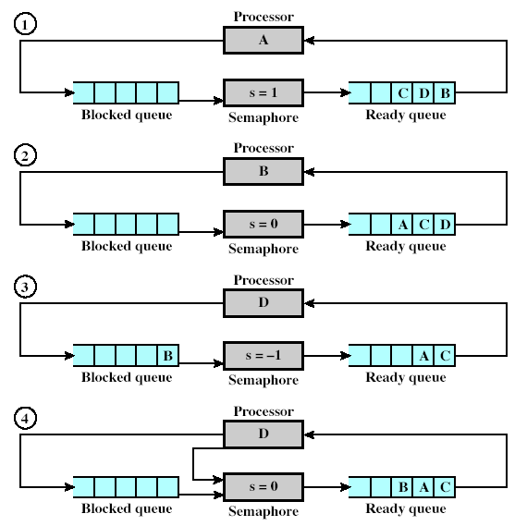
Strong and weak semaphore (2)
Contoh strong semaphore
Proses A, B, dan C menggunakan semWait tanpa semSignal
Proses D menggunakan semSignal tanpa semWait → pemegang kunci
Nilai sebelum A dieksekusi

Slide 6
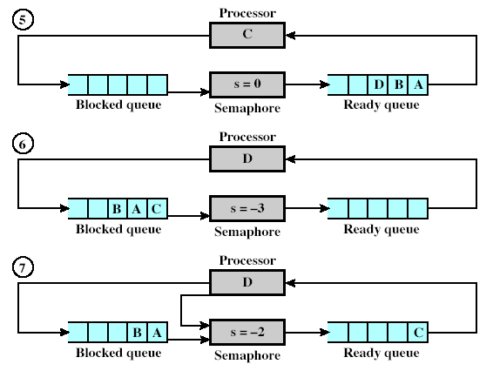
Strong and weak semaphore (3)

Slide 7
Strong and weak semaphore (4)
Keterangan:
Mula-mula nilai s = 1, proses A, B, D, dan C berada dalam status ready; proses A dieksekusi, nilai s berkurang menjadi 0
Proses A selesai → masuk status ready; proses B dieksekusi → s menjadi -1 → proses B di-blok → masuk antrian
Proses D dieksekusi
semSignal → s menjadi 0 → proses B dibebaskan dari antrian; proses D selesai → masuk status ready lagi
Urutan eksekusi: A, B, D

Slide 8
Strong and weak semaphore (5)
Keterangan: (cont’d)
Proses C dieksekusi → s menjadi -1 → C di-blok → masuk antrian; hal yang sama terjadi pula untuk proses A dan B → di-blok → masuk antrian → s menjadi -3
Proses D dieksekusi lagi
semSignal→ s menjadi -2 → proses C dibebaskan
Urutan eksekusi: A, B, D, C, A, B, D, C, D, A, D, B, D, C, D, A, D, …

Slide 9
Implementasi Mutual Exclusion dengan Semaphore (1)
Pemanfaat-an semaphore primitif dalam mutex

Slide 10
Implementasi Mutual Exclusion dengan Semaphore (2)
Contoh urut-urutan eksekusi 3 buah proses dengan semaphore

Slide 11
DEADLOCK

Slide 12
Prinsip-Prinsip Deadlock (1)
Contoh deadlock: 2 proses yang membutuhkan 2 resource bersamaan
Proses P Proses Q
... ...
Get A Get B
... ...
Get B Get A
... …
Release A Release B
... ...
Release B Release A
... ...

Slide 13
Prinsip-Prinsip Deadlock (2)
Joint Progress Diagram (JPD): deadlock
fatal region

Slide 14
Prinsip-Prinsip Deadlock (3)
Kemungkinan yang dapat terjadi:
1. Proses Q memperoleh B kemudian A, kemudian membebaskan B
dan A → Saat proses P memerlukan kedua resource → sudah
tersedia
2. Proses Q memperoleh B kemudian A. Saat proses P membutuhkan
resource → menunggu dulu hingga kedua resource bebas
3. Proses Q memperoleh B kemudian proses P memperoleh A.
Selanjutnya proses P akan mengambil B, tetapi B sedang digunakan
oleh proses Q, demikian pula untuk resource A. Kedua proses saling
menunggu → deadlock !
4. Proses P memperoleh A kemudian proses Q memperoleh B.
Selanjutnya proses Q akan mengambil A, tetapi A sedang digunakan
oleh proses P, demikian pula untuk resource B. Kedua proses saling
menunggu → deadlock !
5. Proses P memperoleh A kemudian B. Saat proses Q membutuhkan
resource → menunggu dulu hingga kedua resource bebas
6. Proses P memperoleh A kemudian B, kemudian membebaskan A dan
B → Saat proses Q memerlukan kedua resource → sudah tersedia

Slide 15
Prinsip-Prinsip Deadlock (4)
Contoh solusi: proses P dibuat agar tidak membutuhkan resource A dan B secara bersamaan
Proses P Proses Q
... ...
Get A Get B
... ...
Release A Get A
... …
Get B Release B
... ...
Release B Release A
... ...

Slide 16
Prinsip-Prinsip Deadlock (5)
Joint Progress Diagram (JPD): solusi deadlock

Slide 17
Reusable Resources (1)
Reusable resource merupakan resource yang hanya dapat digunakan oleh satu proses saja dalam satu waktu dan tidak pernah habis (selalu tersedia)
Contoh:
prosesor, kanal I/O, memori utama dan sekunder, device, dan struktur data (file, basis data, dan semaphore)
Contoh (1): deadlock pada reusable resource
Dua buah proses sama-sama ingin mengakses harddisk D dan tape drive T

Slide 18
Reusable Resources (2)
Contoh (1): deadlock pada reusable resource
Dua buah proses sama-sama ingin mengakses harddisk D dan tape drive T
Eksekusi proses kebetulan terjadi secara bergantian (interleave) sbb: p₀ p₁ q₀ q₁ p₂ q₂
→ Sukar diprediksi → sukar dideteksi

Slide 19
Reusable Resources (3)
Contoh (2): deadlock pada reusable resource
Dua buah proses membutuhkan memori sbb:
Ruang memori yang tersedia hanya 200 kB
Deadlock terjadi pada saat salah satu proses membutuhkan memori untuk yang kedua kalinya
Bagaimana solusinya ?
Jangan sampai kekurangan memori → gunakan virtual memori
P1
P2
. . .
. . .
Request 80 Kbytes;
Request 70 Kbytes;
. . .
. . .
Request 60 Kbytes;
Request 80 Kbytes;

Slide 20
Consumable Resources (1)
Merupakan resource yang dapat dibuat (produced) dan dihancurkan (destroyed) berulang-ulang
Contoh:
Interrupt, signal, message, dan informasi yang terletak di dalam buffer I/O
Deadlock dapat terjadi jika dua buah proses atau lebih saling menunggu pesan yang tidak kunjung diterima
Sumber kesalahan: pada perancangan
Kapan terjadinya sukar diprediksi (bisa jadi sesudah satu tahun baru terjadi deadlock) → sukar dideteksi

Slide 21
Consumable Resources (2)
Contoh deadlock pada consumable resource
Deadlock terjadi jika P1 dapat melanjutkan eksekusi jika sudah menerima pesan dari P2, demikian pula sebaliknya
P1
P2
. . .
. . .
saling menunggu
Receive(P2);
Receive(P1);
. . .
. . .
Send(P2, M1);
Send(P1, M2);

Slide 22
Strategi Penanganan Deadlock
Deadlock prevention
Deadlock avoidance
Deadlock detection

Slide 23
Deadlock Prevention (1)
Kapan deadlock prevention dilakukan ?
Pada saat perancangan, yaitu dengan cara menghilangkan satu atau lebih kondisi yang memungkinkan terjadinya deadlock
Metode: indirect dan direct
Metode indirect
Sebisa mungkin tidak menggunakan kondisi 1-3 berikut ini secara bersamaan:
Mutual Exclusion
Tidak bisa dihilangkan, jika terdapat resource yang harus diproteksi
Harus disediakan oleh sistem operasi

Slide 24
Deadlock Prevention (2)
Metode indirect (lanjutan)
Hold and Wait
Solusi: setiap proses yang membutuhkan resource akan ter-blok dan baru dapat dieksekusi jika semua resource yang diperlukan telah tersedia
Kekurangan: tidak efisien, karena:
Proses menunggu terlalu lama hingga semua resource yang diperlukan tersedia
Resource yang sudah diklaim oleh suatu proses bisa jadi belum digunakan, padahal ada proses lain yang memerlukannya
Pada saat akan dieksekusi belum tentu suatu proses mengetahui semua resource yang diperlukan
Tidak efisien untuk pemrograman secara modular dan multithreading → harus mengetahui semua resource yang diperlukan untuk semua level atau modul

Slide 25
Deadlock Prevention (3)
Metode indirect (lanjutan)
No Preemption
Solusi 1: tetap boleh no preemption
Proses yang sedang menggunakan sebuah resource tidak boleh menggunakan resource yang lain sebelum resource pertama dilepaskan
Solusi 2: Preemption
Sistem operasi dapat menyela (preempt) proses yang sedang running sehingga resource yang sedang digunakannya dapat diberikan kepada proses lain
Syarat: prioritas proses harus berbeda

Slide 26
Deadlock Prevention (4)
Metode direct
Mencegah terjadinya kondisi ke-4 (circular wait)
Cara:
Setiap resource diberi nomor indeks yang terurut secara linier dan penggunaannya harus urut sesuai nomor indeksnya
Contoh:
Proses A membutuhkan resoure R_{i} kemudian resource R_{j}, karena i < j, maka program tersebut benar.
Jika program pada proses B terdapat baris program yang membutuhkan resource R_{j} diikuti dengan resource R_{i} → bisa terjadi deadlock. Kesalahan ada pada proses B karena j > i, seharusnya i < j.
Kekurangan:
Tidak efisien karena:
Proses lebih lambat, kenapa ?
Terdapat resource yang sedang tidak digunakan tetapi tidak dapat dipakai, kenapa ?

Slide 27
Deadlock Avoidance
Ke-3 kondisi penyebab deadlock boleh ada (tidak perlu dihilangkan)
Langkah-langkah yang diperlukan:
Cari informasi tentang resource yang akan dibutuhkan oleh suatu proses
Jangan dieksekusi proses yang akan menyebabkan deadlock → di-blok
Jangan diberikan resource baru kepada suatu proses yang sedang menggunakan resource lain jika akan menyebabkan deadlock

Slide 28
Process Initiation Denial (1)
Jika terdapat proses sebanyak n dan jenis resource sebanyak m, maka dapat ditulis beberapa definisi sbb:
Jumlah total resource di dalam sistem:
Resource = R = (R₁, R₂, …, R_{m})
Jumlah total resource yang tersisa (sedang tidak digunakan):
Available = V = (V₁, V₂, …, V_{m})
Daftar klaim (kebutuhan) sejumlah proses terhadap sejumlah resource dapat dituliskan dengan matriks klaim:
C₁₁ = Kebutuhan proses
ke-1 terhadap
resource ke-1
n = jumlah proses
m = jumlah resource

Slide 29
Process Initiation Denial (2)
Daftar alokasi sejumlah resource kepada sejumlah proses dapat dituliskan dengan matriks alokasi sbb:
Semua resource tersedia atau sedang digunakan semua:
Proses tidak boleh mengklaim resource melebihi jumlah total resource di dalam sistem:
Pengalokasian resource tidak boleh melebihi nilai klaim:
A₁₁ = Jumlah resource ke-1
yang diberikan kepada
proses ke-1
n = jumlah proses
m = jumlah resource
untuk semua j
i = proses ke-i
j = resource ke-j
untuk semua i,j
untuk semua i,j

Slide 30
Process Initiation Denial (3)
Proses baru (P_{n+1}) dapat dieksekusi jika kondisi berikut terpenuhi:
untuk semua j
jumlah resource yang telah diklaim oleh proses-proses sebelumnya
jumlah resource yang diklaim oleh proses baru

Slide 31
Resource Allocation Denial
Menggunakan algoritma banker → mirip model peminjaman uang pada bank
Beberapa istilah:
State (status) sistem merupakan alokasi sejumlah resource kepada suatu proses saat ini
Safe state (status aman) merupakan kondisi dimana setiap saat setidaknya terdapat sebuah proses yang dapat dieksekusi (tidak deadlock), sehingga seluruh proses dapat dieksekusi hingga selesai
Unsafe state (status tidak aman) merupakan kondisi dimana semua proses mengalami deadlock

Slide 32
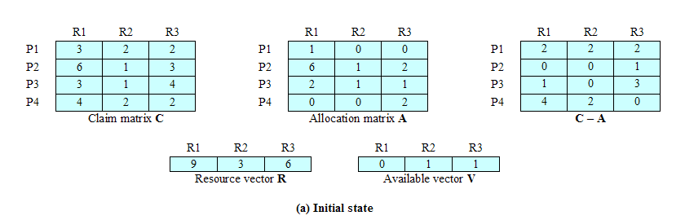
Contoh Deadlock Avoidance (1)
Contoh 1: Apakah akan terjadi deadlock ?
Matriks alokasi A = state system
C-A = resource yang belum dipenuhi
Vektor Available V = daftar resource yang belum digunakan
Vektor Resource R merupakan daftar semua resource yang dipunyai sistem
Apakah kondisi di atas aman (safe) ???

Slide 33
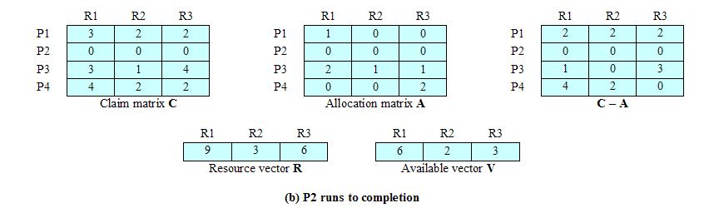
Contoh Deadlock Avoidance (2)
Apakah P1 dapat dieksekusi ?
Resource yang tersisa: R1=0, R2=1, R3=1
Resource yang dibutuhkan: R1=2, R2=2, R3=2 → resource tidak mencukupi → P1 terblok !!!
Bagaimana dengan P2 ?
Resource yang tersisa: R1=0, R2=1, R3=1
Resource yang dibutuhkan: R1=0, R2=0, R3=1 → resource mencukupi → P2 tidak terblok → OK !

Slide 34
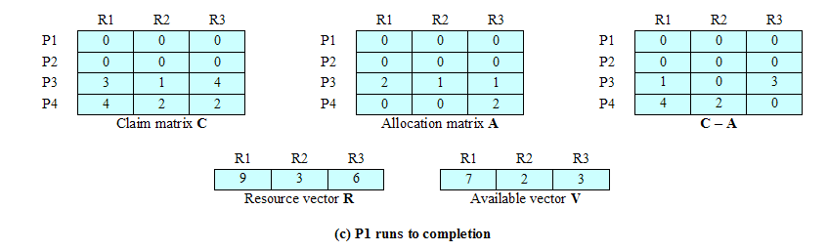
Contoh Deadlock Avoidance (3)
Setelah P2 selesai, apakah P1 dapat dieksekusi ?
Resource yang tersisa: R1=6, R2=2, R3=3
Resource yang dibutuhkan: R1=2, R2=2, R3=2 → resource mencukupi → P1 tidak terblok → P1 tidak terblok → OK !

Slide 35
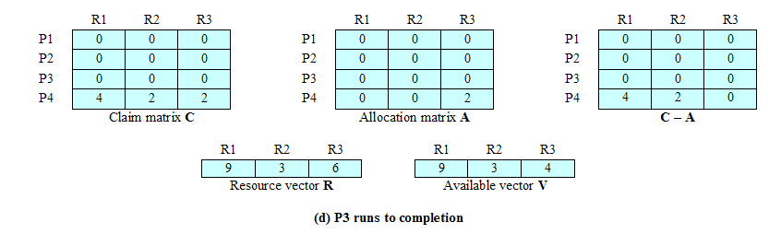
Contoh Deadlock Avoidance (4)
Apakah P3 dapat dieksekusi ?
Resource yang tersisa: R1=7, R2=2, R3=3
Resource yang dibutuhkan: R1=1, R2=0, R3=3 → resource mencukupi → P3 tidak terblok → P3 tidak terblok → OK !
Apakah P4 dapat dieksekusi ?
Yes ! Urutan eksekusi P2, P1, P3, P4 → semua proses dapat dieksekusi → SAFE !

Slide 36
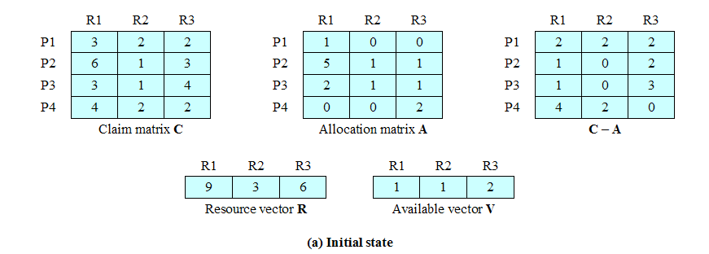
Contoh Deadlock Avoidance (5)
Contoh 2: Apakah akan terjadi deadlock ?
Nilai inisialisasi sama dengan contoh 1 kecuali data-data untuk proses P2 dan sisa resource yang tersedia

Slide 37
Contoh Deadlock Avoidance (6)
Jika P2 minta resource R1 dan R3 masing-masing satu unit → kondisinya menjadi sama dengan contoh 1 → terbukti SAFE !
X6
X2
X0
X1
X0
X1

Slide 38
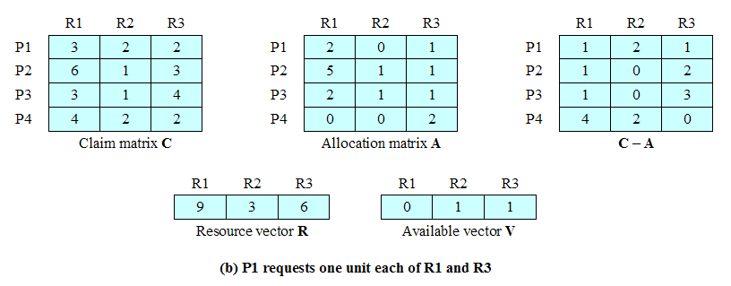
Contoh Deadlock Avoidance (7)
Bagaimana jika P1 minta resource R1 dan R3 masing-masing satu unit apakah safe ?
Resource yang tersisa tinggal R1=0, R2=1, dan R3 =1
Pada matriks C-A terlihat bahwa setiap proses setidaknya membutuhkan R1=1 untuk dapat dieksekusi → tidak ada proses yang dapat dieksekusi → UNSAFE !!! → Permintaan P1 DITOLAK → P1 di-blok !

Slide 39
Contoh Algoritma Deadlock Avoidance
Algoritma:
Periksa apakah permintaan resource melebihi dari klaim sebelumnya
Jika valid → periksa apakah resource yang diminta mencukupi
Jika tidak cukup → proses tersebut di-blok
Jika cukup → periksa apakah kondisinya SAFE ?
Jika unsafe → tolak permintaan tersebut dan proses yang minta resource di-blok
Jika safe → berikan resource dan perbaharui data-data resource

Slide 40
Kelebihan-Kekurangan Deadlock Avoidance
Kelebihan:
(+) Tidak perlu mem-preempt dan mengembalikan data
konteks suatu proses → lebih cepat dan sederhana
(+) Lebih fleksibel dibanding metode deadlock prevention
Kekurangan:
Jumlah kebutuhan resource maksimum setiap proses harus sudah diketahui di awal
Urutan eksekusi proses tidak dapat ditentukan dengan aturan tertentu
Jumlah resource yang dialokasikan ke suatu proses bersifat tetap (tidak boleh berubah)
Proses tidak boleh keluar (exit) selama masih memegang resource

Slide 41
Deadlock Detection (1)
Setiap proses boleh minta resource terus menerus selama masih tersedia
Secara periodik sistem operasi menjalankan algoritma untuk mendeteksi terjadinya circular wait (deadlock)
Proses yang tidak mengalami deadlock diberi tanda (mark)
punya tanda → tidak deadlock
tidak punya tanda → deadlock
Definisi-definisi berikut ini masih digunakan:
Matrik Alokasi A - Vektor Available V
Vektor Resource R
Matriks Request Q
Merupakan matriks yang berisi daftar semua resource yang diminta oleh masing-masing proses

Slide 42
Deadlock Detection (2)
Strategi pada deadlock detection:
Menemukan proses yang kebutuhan resource-nya lebih kecil atau sama dengan resource yang tersedia (sedang tidak digunakan)
Berikan resource pada proses tersebut
Eksekusi proses tersebut hingga selesai
Bebaskan semua resource yang telah selesai digunakan
Cari proses berikutnya yang dapat dieksekusi

Slide 43
Deadlock Detection (2)
Algoritma deadlock detection:
Mula-mula semua proses tidak diberi tanda
Beri tanda pada proses yang mempunyai nilai 0 untuk semua resource pada matriks alokasi, kenapa ?
Proses tersebut tidak mendapatkan resource → tidak/belum dieksekusi → tidak deadlock, bahkan bisa starvation ! → perlu segera ditolong
Inisialisasi vektor penampung sementara (temporary) W dengan nilai sama dengan vektor available
Temukan proses yang belum diberi tanda dan bandingkan nilai matriks request Q untuk proses tersebut dengan nilai vektor W
Jika nilainya lebih kecil atau sama
beri tanda (mark) proses tersebut (tidak mengalami deadlock)
Update nilai W = W + A
A = resource yang telah dialokasikan pada proses tersebut
Lanjutkan pencarian hingga semua proses diperiksa

Slide 44
Contoh Deadlock Detection
Algoritma:
Beri tanda P4, karena P4 belum mempunyai alokasi resource (nilai matriks alokasinya 0 semua)
Set W = (00001)
Karena request (Q) proses P3 lebih kecil atau sama dengan W → Beri tanda pada P3
W = W + A = 00001 + 00010 = 00011
Request resource (Q) proses P1 dan P2 lebih banyak daripada nilai W (resource yang tersedia) → kedua proses tidak diberi tanda
P1 dan P2 merupakan proses yang mengalami deadlock !!!
So ?

Slide 45
Solusi Bila Terjadi Deadlock (1)
Batalkan (kill) semua proses yang mengalami deadlock → solusi yang biasa digunakan di OS
Kembalikan status proses tersebut ke status checkpoint yang telah dibuat sebelumnya (sebelum terjadi deadlock)
Restart proses tersebut
Apakah deadlock pasti tidak terjadi lagi ??? Belum tentu
Urut-urutan eksekusi proses tidak dapat diduga (nondeterministic) → ada kemungkinan deadlock tidak terjadi lagi
Satu per satu batalkan proses lain yang mengalami deadlock hingga tidak ada lagi proses yang deadlock
Satu per satu ambil (preempt) resource dari proses yang mengalami deadlock hingga deadlock tidak terjadi lagi

Slide 46
Solusi Bila Terjadi Deadlock (2)
Bagaimana cara memilih proses yang perlu dibatalkan (kill) ?
Solusi: pilih yang paling murah biayanya !
Beberapa alasan yang dapat dipilih:
Proses yang paling sedikit menggunakan waktu prosesor
Proses yang paling sedikit memberikan hasil
Proses yang masih membutuhkan waktu eksekusi paling banyak
Proses yang paling sedikit mendapatkan resource
Proses yang mempunyai prioritas terendah

Slide 47
Perbandingan Tiga Metode Penanganan Deadlock

